Slide 2

ФКН, ОП “Прикладная математика и информатика”
(групповой программный проект)
ПРИЛОЖЕНИЕ ДЛЯ ИЗУЧЕНИЯ ИНОСТРАННЫХ ЯЗЫКОВ В МЕТРО
Выполнили:
Кемал Азамат, БПМИ206
Абрамович Владислав Денисович, БПМИ206
Доброхотов Артём Андреевич, БПМИ206

Slide 3
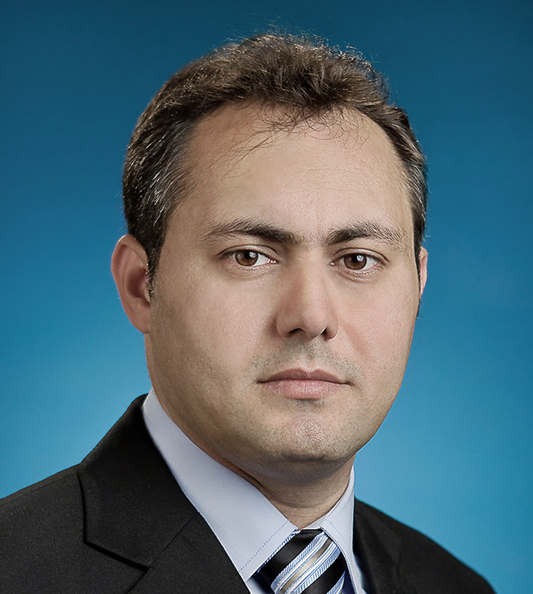
НАУЧНЫЙ РУКОВОДИТЕЛЬ:
Хади Салех
Мухаммед
Образование, учёные степени:
Кандидат технических наук
Доцент программной инженерии

Slide 4



ТЕРМИНЫ - 1
Xcode – интегрированная среда разработки (IDE) программного обеспечения для платформ macOS, iOS, watchOS и tvOS.
Firebase. Основной сервис - интегрированная среда разработки (IDE) программного обеспечения для платформ macOS, iOS, watchOS и tvOS.
Swift – открытый мультипарадигмальный компилируемый язык программирования общего назначения.
Cocoa Touch – фреймворк для создания приложений под iPhone, iPod touch и iPad

Slide 5
ТЕРМИНЫ - 2
MVVM / MVC – шаблоны проектирования архитектуры приложения. Используются для разделения модели и её представления.

Slide 6

АКТУАЛЬНОСТЬ
В рабочие будни возможность уделить время иным вещам заметно сужается. В свою очередь тенденция на взаимодействие с мобильными устройствами обретает всё более обширное значение.
В общественном транспорте, как правило, пассажир проводит большую часть времени, используя смартфон. К тому же, нередко оказывается спрос на различные приложения-органайзеры, обучающие приложения.

Slide 7
ЦЕЛИ И ЗАДАЧИ
Целью работы над проектом является приложения, базирующейся на мобильной операционной системе iOS, позволяющее пользователю улучшить свои знания по иностранному языку, в нашем случае – по английскому, находясь при этом, непосредственно, в общественном транспорте.
Задача 03
04
Задача 04
Cocoa Touch
03
05
Swift, как альтернатива Objective-C
02
06
Задача 02
Задача 05
Изучение аналогов
SwiftUI, как инструмент для создания пользовательского интерфейса
01
Задача 01
Задача 06
Освоение Xcode
Разработка структуры и методологии обучения

Slide 8

МЕТОДОЛОГИЯ
Для формирования грамматической основы и структуры обучения были изучены соответствующие материалы, аккредитованность которых проверена практикой и временем.
Были изъяты ключевые концепции проверочных контролей оценивания, а именно – тесты.

Slide 9




ТРЕБОВАНИЯ К ПРОГРАММЕ
Включают в себя достаточные условия для автономного и удалённого использования.
Этап 03
Выгрузка в базу данных прогресса пользователя
Этап 01
Регистрация и авторизация пользователя
Этап 04
Возможность добавлять новые задания / тесты / уроки
Этап 02
Предоставление грамматического материала и контролей проверки

Slide 10
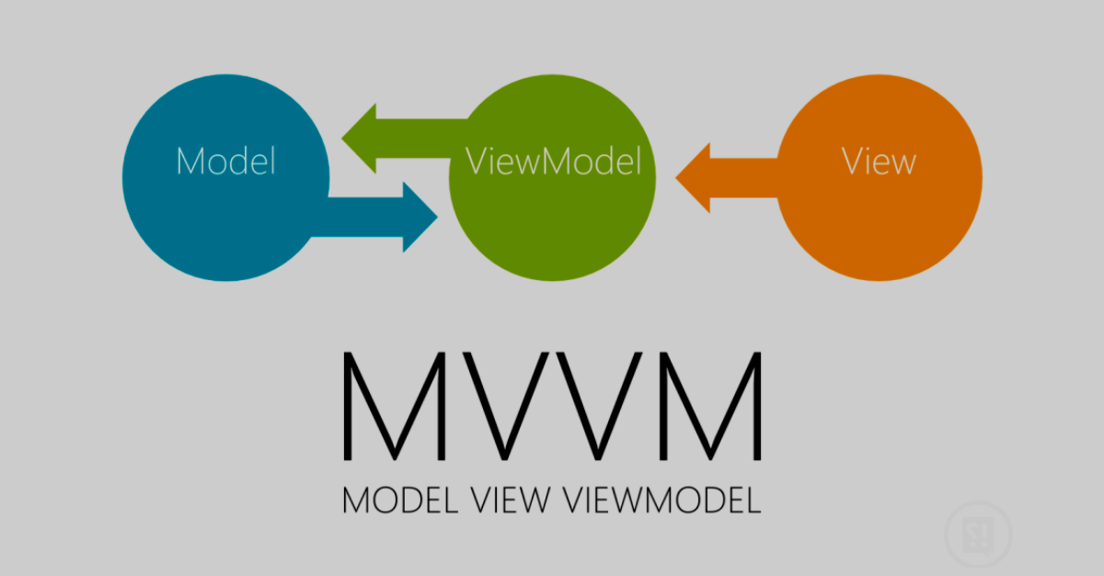
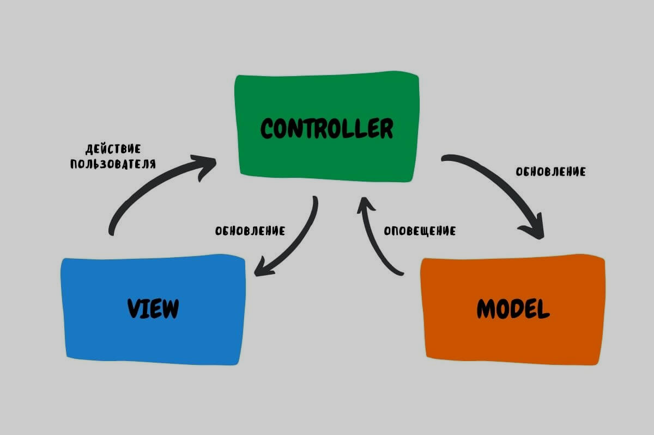


АНАЛИЗ ПОДХОДОВ
Выбор шаблона проектирования напрямую влияет на концепцию разработки приложения. Такие факторы, как наличие человека, отвечающего за бэкенд, могут существенно облегчить / увеличить объём выполняемой работы для фронтенд – разработчика.
ЧТО ЛУЧШЕ?
Поначалу выбор пал на MVC модель, но вскоре (методом длительного тестирования) выяснилось, что MVVM выигрывает в случаях, когда в платформе, на которой ведётся разработка, есть ”связывание данных”.
ИТОГ: LVVM

Slide 11
АНАЛИЗ АНАЛОГОВ
 | Duolingo | Lingualeo | Words | Lama Learn
Наличие открытого исходного кода
Модульность программы
Кроссплатформенность
Бесплатная подписка
Бесплатный пробный период
Автономное использование
Актуальность модели изучения

Slide 12
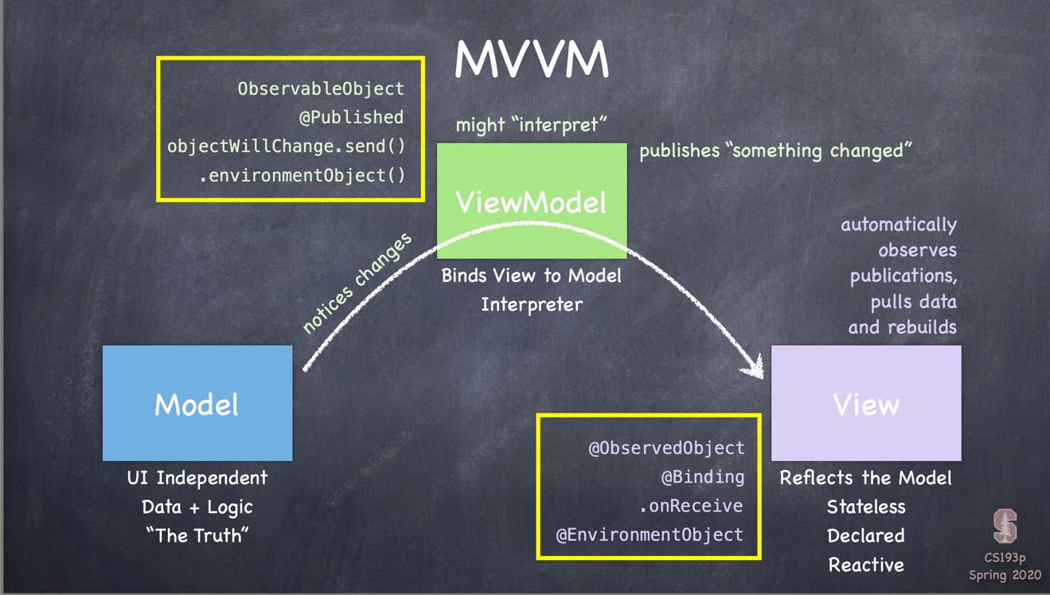
АРХИТЕКТУРА МОДЕЛИРОВАНИЯ

Slide 13
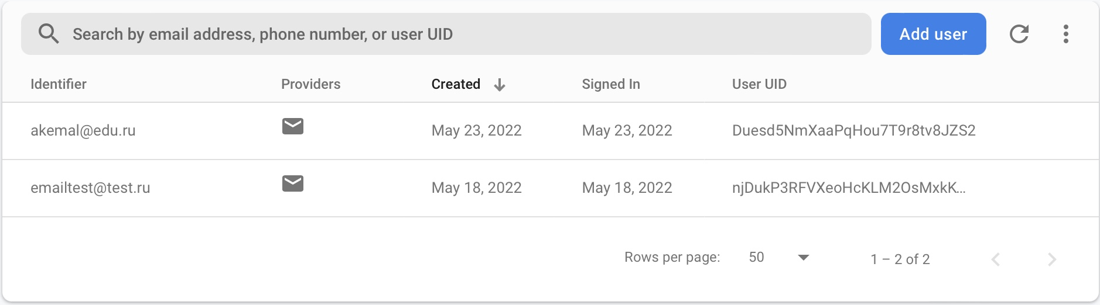

АРХИТЕКТУРА БАЗЫ ДАННЫХ

Slide 14
СТРУКТУРА ПОЛЬЗОВАТЕЛЯ В БАЗЕ ДАННЫХ
Имя / фотка
По желанию
Пароль
Прогресс
******
Вычисляемое свойство
Логин / почта
USER
Uuid()
C методами проверки на корректность
Генерируется при регистрации
Компоненты структуры, выгружаемые в Firebase.

Slide 15
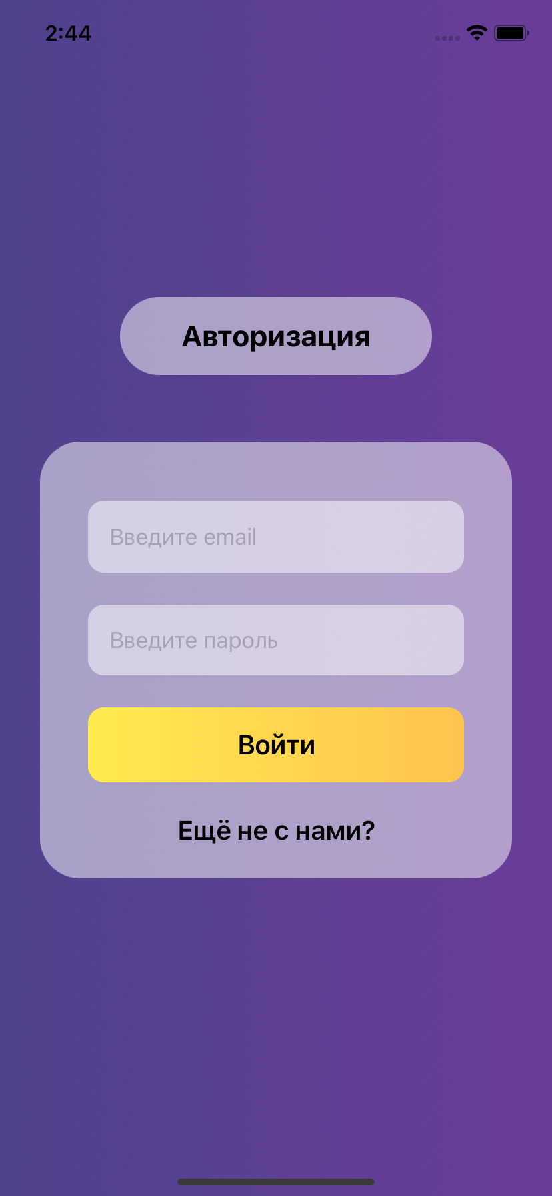
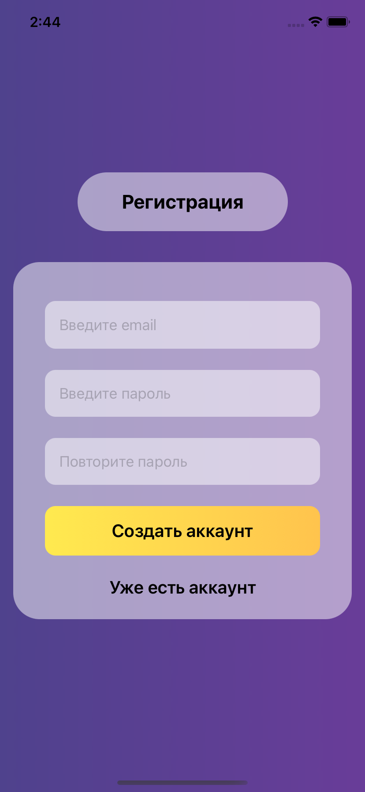
ИНТЕРФЕЙС
РЕГИСТРАЦИИ /
АВТОРИЗАЦИИ
При первом скачивании приложения пользователь должен зарегистрироваться для использования приложения. Далее авторизации не обязательна.
“Ut wisi enim ad
Newest feature
Learn More

Slide 16
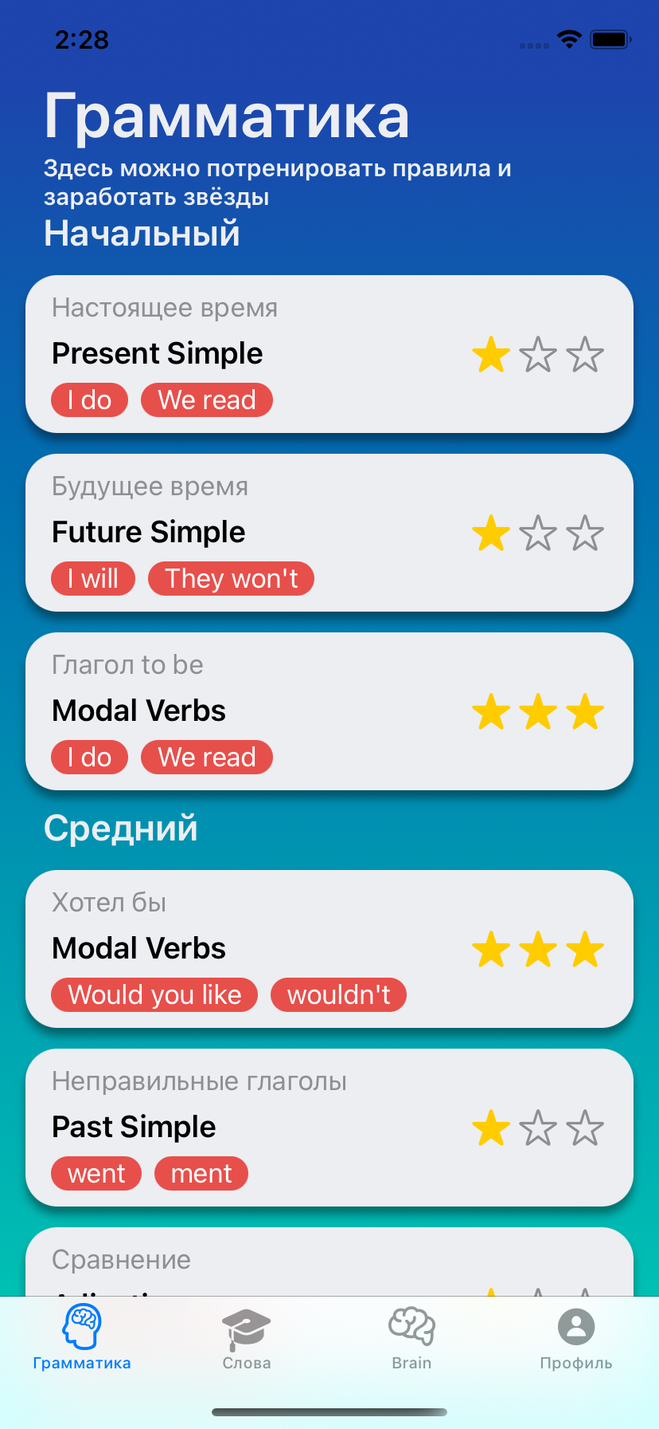
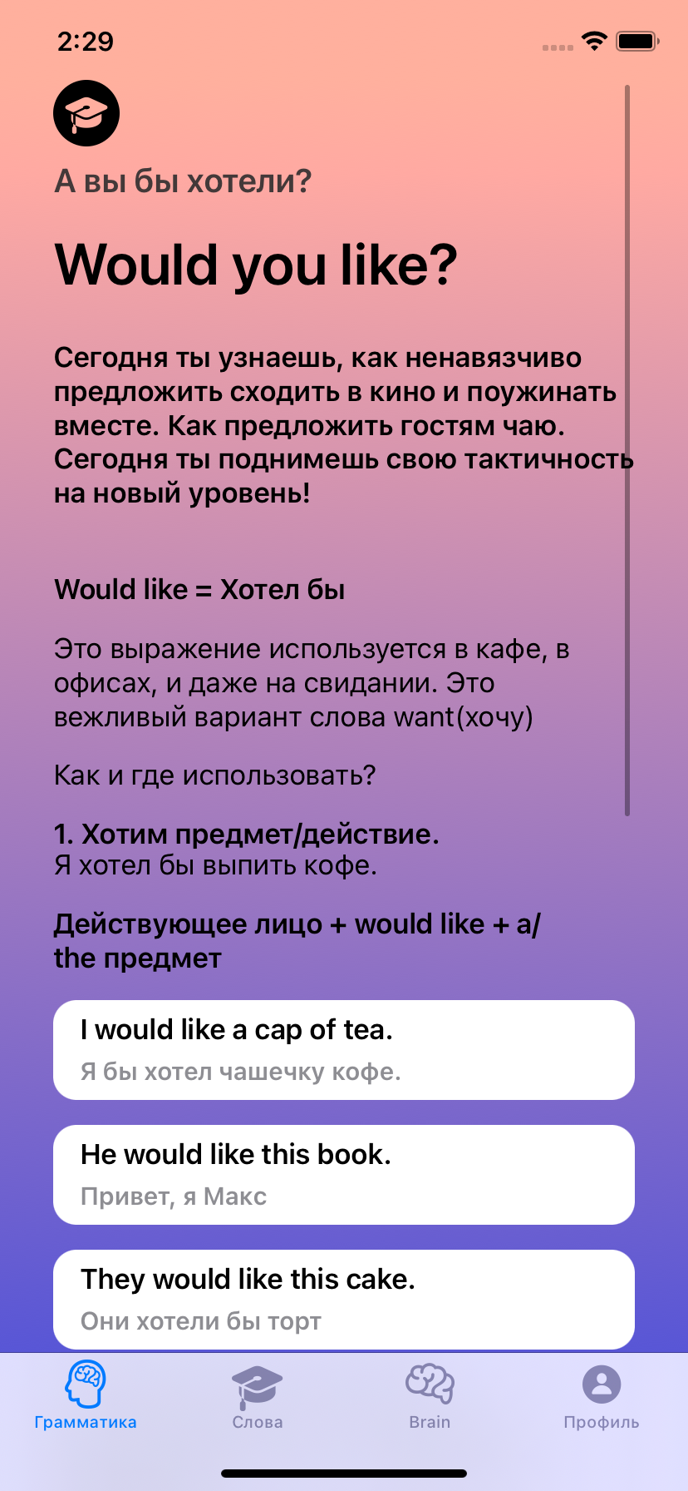
ИНТЕРФЕЙС
ГРАММАТИКИ
Пользователь после прохождения авторизации попадает на TabBarView, в котором находится список всех уроков. При выборе какого-либо из них появляется страница с грамматическим материалом.
“Ut wisi enim ad
Newest feature
Learn More

Slide 17
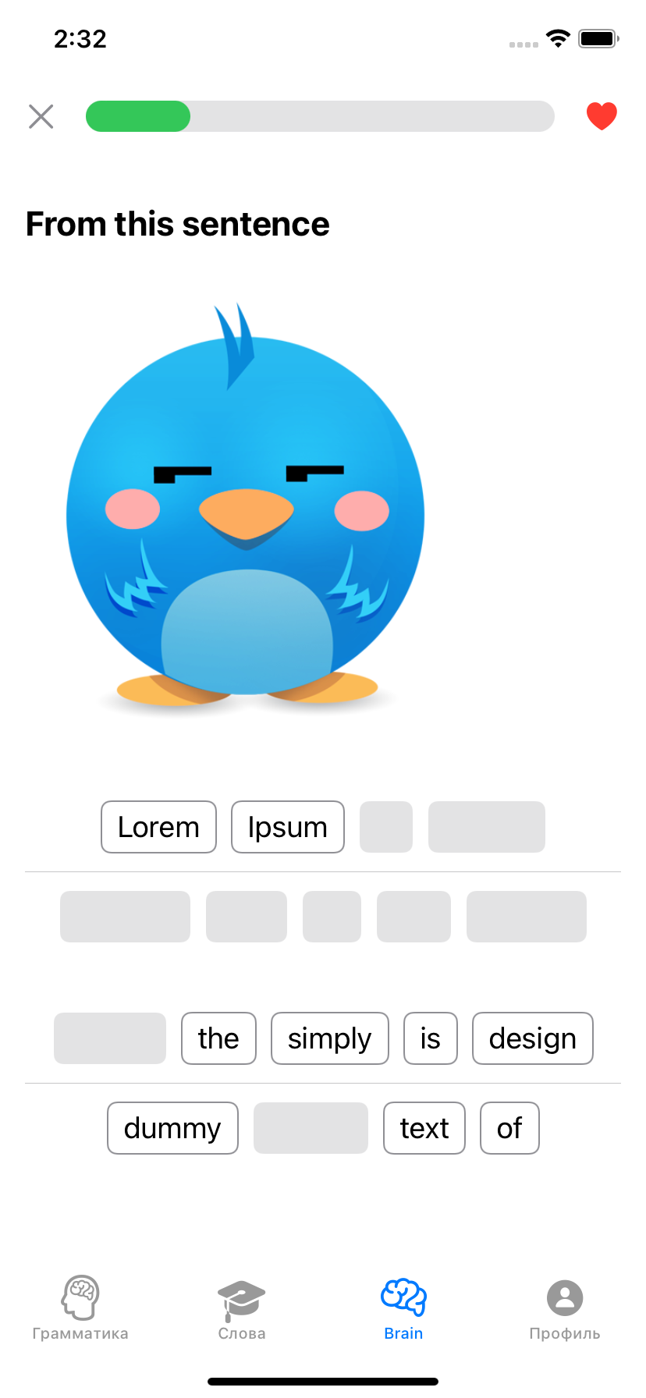
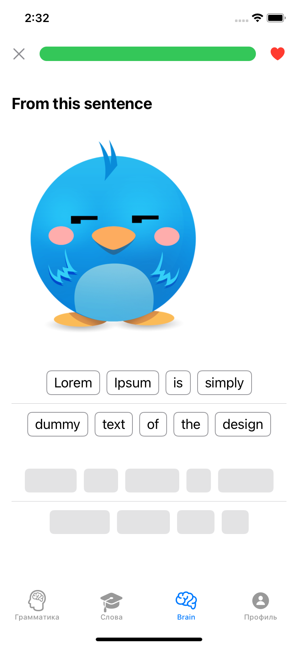
ИНТЕРФЕЙС
ЗАДАНИЯ BRAIN
Нам показалось, что формат задания в виде перетаскивания правильных частей предложения.
“Ut wisi enim ad
Newest feature
Learn More

Slide 18
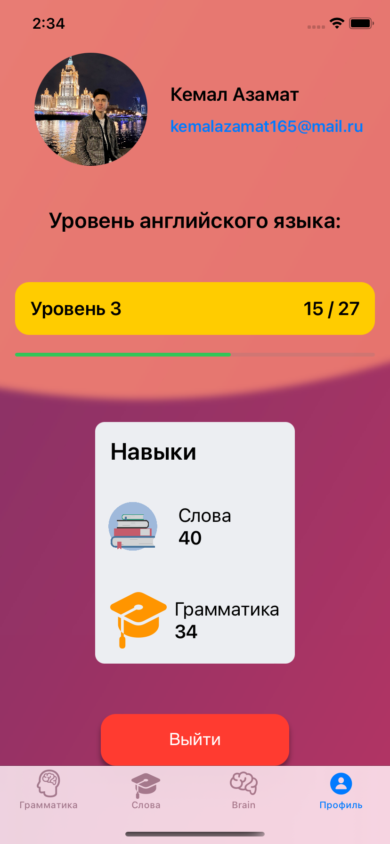
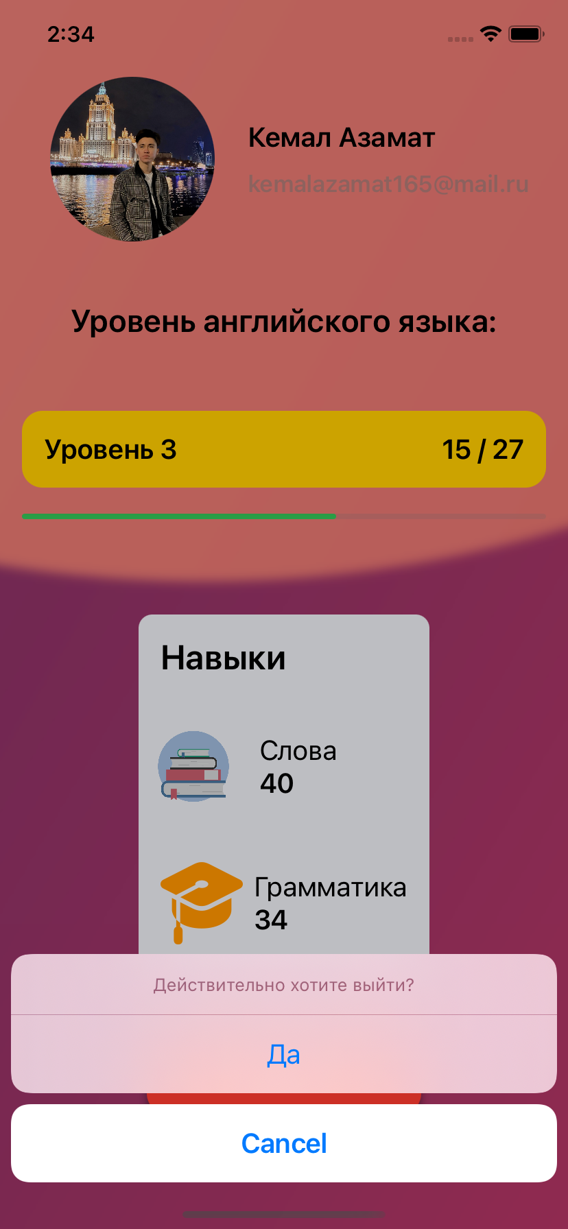
ИНТЕРФЕЙС
МЕНЮ ПРОФИЛЯ
В профиле отображается прогресс пользователя, его соответствующий уровень, а также количество выученных слов.
Пользователь имеет возможность выйти из аккаунта.
“Ut wisi enim ad
Newest feature
Learn More

Slide 19
НАПРАВЛЕНИЯ ДАЛЬНЕЙШЕЙ РАБОТЫ
План - минимум

Slide 20
ПЕРСПЕКТИВЫ
ПРОЕКТА
Добавлении возможности загрузить новый язык
Реализация получается данных из базы данных в реальном времени (бэкенд-часть)
Создание кроссплатформенного приложения
Создание Web-версии приложения
ДОПОЛНИТЕЛЬНО:
Разработка приложения не только для iOS, но и для macOS
Добавление подписки
Сотрудничество с языковыми центрами
Реализация данных идей может быть заявлена в виде проекта в следующем учебном году

Slide 21
ДОБАВЛЕНИЕ ПОДПИСКИ
Как вариант – расширение функционала и материала.
Basic
Базовый
Pro
Средний
Premium
Высокий
$29,99
$59,99
$79,99
Ut wisi enim
Ut wisi enim
Ut wisi enim
ad minim veniam
ad minim veniam
ad minim veniam
ad minim veniam
ad minim veniam
ad minim veniam
Purchase
Purchase
Purchase
2017arouse.All Rights Reserved

Slide 22
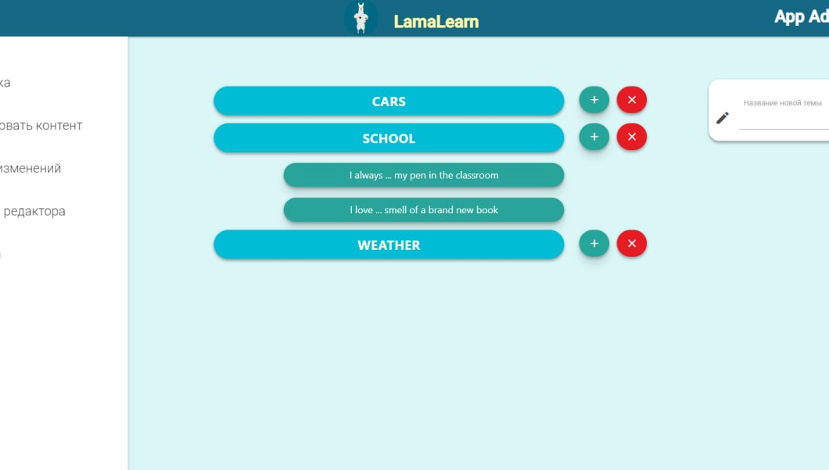
АДМИН-ПАНЕЛЬ
Реализованы методы для добавления/удаления пользователя, заданий, тестовых вопросов
Learn More
http://www.website.com

Slide 23
ИСТОЧНИКИ:
1. ГОСТ 3.72 – 2017 // Firebase – cервис, позволяющий разработчикам хранить и синхронизировать данные между несколькими клиентами. //
https://console.firebase.google.com/u/0/project/asdcasd-4c719/overview
[Дата обращения: 25.04.2022]
2. ГОСТ 3.72 – 2017 // Документация по языку программирования Swift // https://www.swift.org
// [Дата обращения: 26.04.2022]
3. ГОСТ 3.72 – 2017 // https://cs193p.sites.stanford.edu
// [Дата обращения: 29.04.2022]
4. ГОСТ 3.72 – 2017 // https://developer.apple.com/documentation/uikit
// [Дата обращения: 29.04.2022]
5. ГОСТ 3.72 – 2017 // https://developer.apple.com/documentation/swiftui/
// [Дата обращения: 29.04.2022]

Slide 24

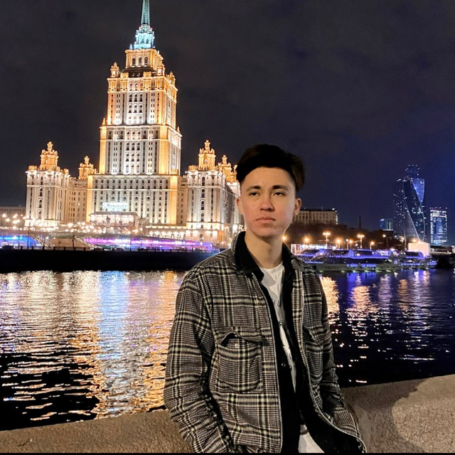

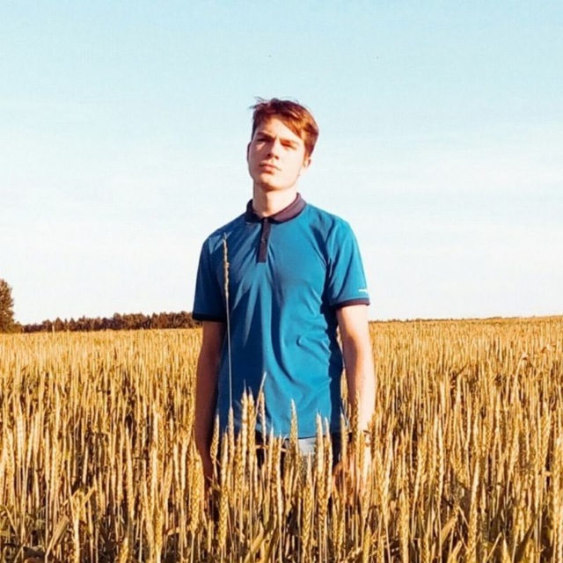
НАША
КОМАНДА
Кемал А.
Абрамович В.
Доброхотов А.
Frontend. Приложение.
Разработчки админ-панели
Бэкенд-разработчик

Slide 25
Благодарим за внимание!
2017arouse.All Rights Reserved

